Slide 1
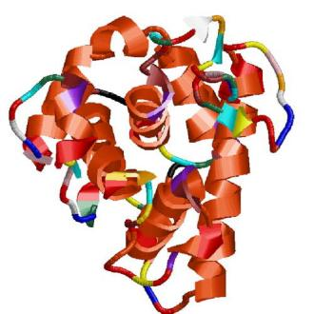
ΕΡΓΑΣΤΗΡΙΑΚΕΣ ΑΣΚΗΣΕΙΣ
ΒΙΟΛΟΓΙΑΣ Β ΛΥΚΕΙΟΥ
Μετουσίωση των πρωτεϊνών και
Δράση των ενζύμων
ΕΚΦΕ Σερρών
Επιμέλεια: Σαμαράς Πασχάλης

Slide 2
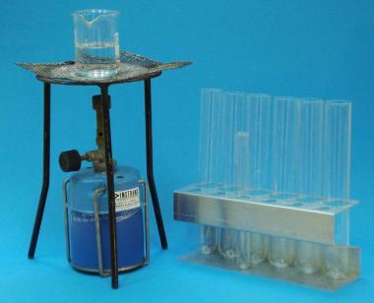
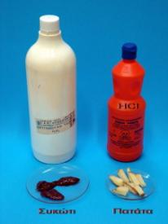
Μετουσίωση των πρωτεϊνών και
Δράση των ενζύμων
Αντιδραστήρια - Υλικά
Τρία μικρά κομμάτια συκώτι.
Τρία μικρά κομμάτια πατάτα.
Οξυζενέ (πυκνό διάλυμα Η₂Ο₂).
Υδροχλωρικό ή άλλο οξύ.
Όργανα - Συσκευές
Έξι μεγάλοι δοκιμαστικοί σωλήνες.
Γκαζάκι και ποτήρι ζέσεως
ΕΚΦΕ Σερρών
Επιμέλεια: Σαμαράς Πασχάλης

Slide 3
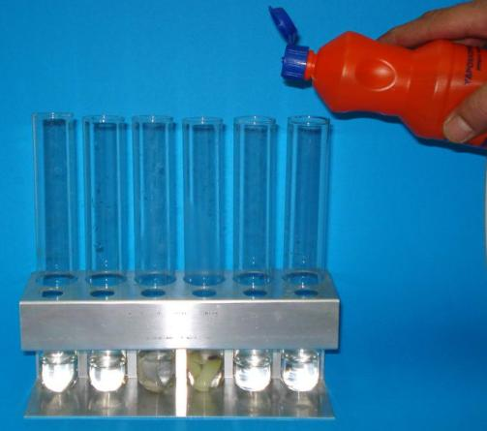
Μετουσίωση των πρωτεϊνών και
Δράση των ενζύμων
Προσθέτουμε στους έξι δοκιμαστικούς σωλήνες μικρή ποσότητα Οξυζενέ.
Στους σωλήνες 5 και 6 προσθέτουμε λίγες σταγόνες HCl.
ΕΚΦΕ Σερρών
1 2 3 4 5 6
Επιμέλεια: Σαμαράς Πασχάλης

Slide 4
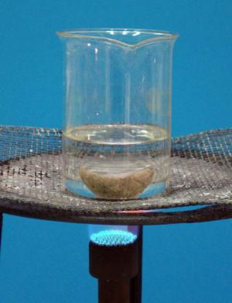
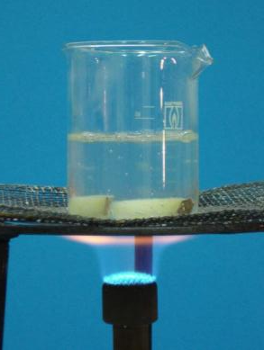
Μετουσίωση των πρωτεϊνών και
Δράση των ενζύμων
Θερμαίνουμε σε υδατόλουτρο ένα κομμάτι συκώτι και ένα πατάτας.
ΕΚΦΕ Σερρών
Επιμέλεια: Σαμαράς Πασχάλης

Slide 5
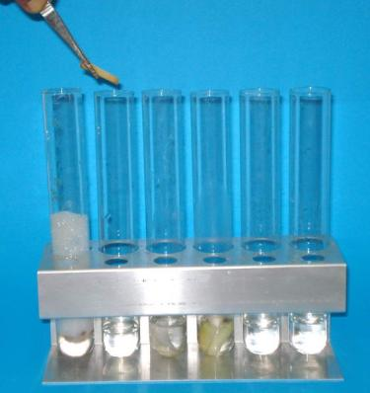
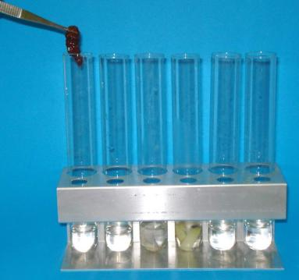
Μετουσίωση των πρωτεϊνών και
Δράση των ενζύμων
Προσθέτουμε στους σωλήνες 1, 5 από ένα κομμάτι συκώτι ωμό και στον 3 το βρασμένο.
Στους 2, 6 πατάτα ωμή και στον 4 τη βρασμένη.
ΕΚΦΕ Σερρών
1 2 3 4 5 6
1 2 3 4 5 6
Επιμέλεια: Σαμαράς Πασχάλης

Slide 6
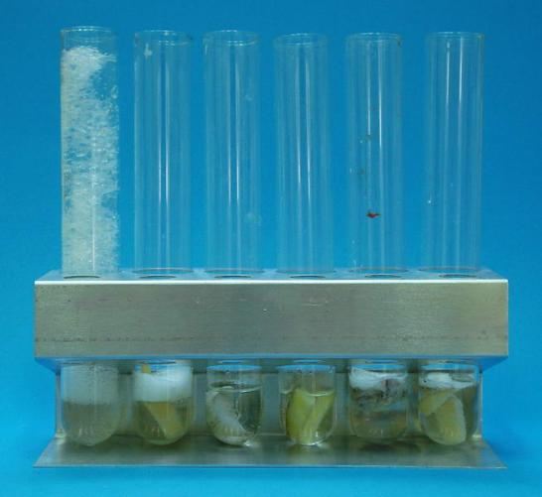
Μετουσίωση των πρωτεϊνών και
Δράση των ενζύμων
Παρατηρούμε τον αναβρασμό και την παραγωγή φυσαλίδων στους σωλήνες .
ΕΚΦΕ Σερρών
1 2 3 4 5 6
Επιμέλεια: Σαμαράς Πασχάλης

Slide 7
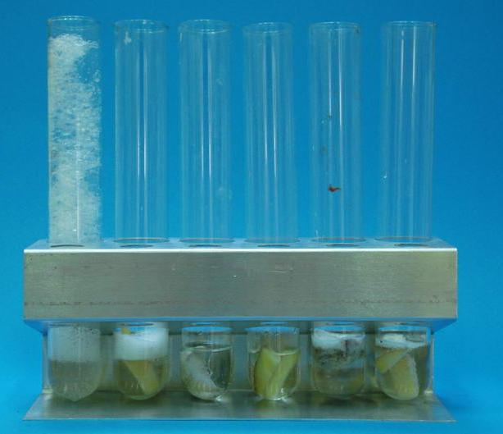
Μετουσίωση των πρωτεϊνών και
Δράση των ενζύμων
ΕΚΦΕ Σερρών
1 2 3 4 5 6
Επιμέλεια: Σαμαράς Πασχάλης

Slide 8
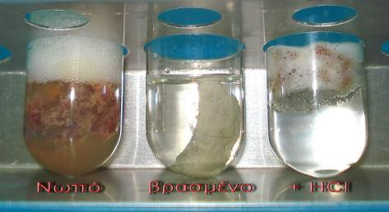
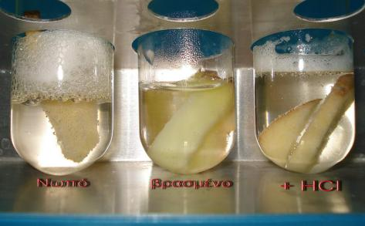
Μετουσίωση των πρωτεϊνών και
Δράση των ενζύμων
Περιεχόμενα σωλήνα | Αναβρασμός
1. Συκώτι νωπό +Η₂Ο₂ | Πολύ έντονος
2. Πατάτα νωπή+Η₂Ο₂ | Έντονος
3. Συκώτι βρασμένο+Η₂Ο₂ | Όχι
4.Πατάτα βρασμένη+Η₂Ο₂ | Όχι
5. Συκώτι νωπό + ΗCl+Η₂Ο₂ | Μέτριος
6. Πατάτα νωπή + HCl+Η₂Ο₂ | Ελάχιστος
1
3
5
ΕΚΦΕ Σερρών
2
4
6
Επιμέλεια: Σαμαράς Πασχάλης

Slide 9
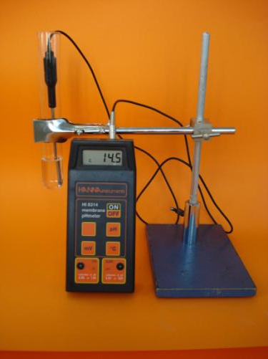
Δράση των ενζύμων
Μελέτη θερμότητας αντίδρασης
Όργανα & υλικά:
Υπεροξείδιο του υδρογόνου (πυκνό).
Θερμόμετρο.
Δοκιμαστικός σωλήνας.
Ένα κομμάτι πατάτα ή συκώτι.
ΕΚΦΕ Σερρών
Επιμέλεια: Σαμαράς Πασχάλης

Slide 10
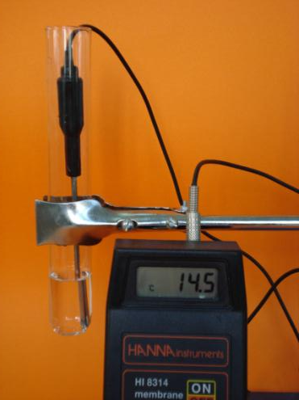
Δράση των ενζύμων
Μελέτη θερμότητας αντίδρασης
Πορεία της άσκησης
1. Προσθέτουμε μικρή ποσότητα υπεροξειδίου του υδρογόνου στον δοκιμαστικό σωλήνα και σημειώνουμε την αρχική θερμοκρασία.
ΕΚΦΕ Σερρών
Επιμέλεια: Σαμαράς Πασχάλης

Slide 11
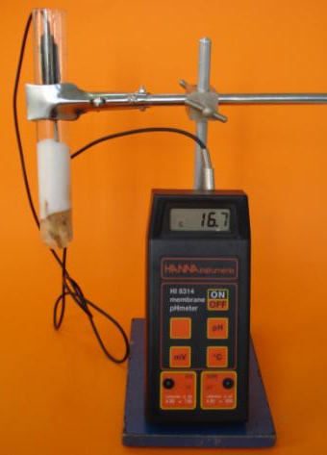
Δράση των ενζύμων
Μελέτη θερμότητας αντίδρασης
Πορεία της άσκησης
2. προσθέτουμε ένα κομμάτι πατάτας και παρατηρούμε την εξέλιξη της αντίδρασης και την μεταβολή της θερμοκρασίας.
ΕΚΦΕ Σερρών
Επιμέλεια: Σαμαράς Πασχάλης

